Slide 1
인터랙티브
웹 페이지 만들기

Slide 2
06
자바스크립트로 웹 페이지 제어하기
06-1 자바스크립트 시작하기
06-2 자바스크립트로 HTML 요소 선택하기
06-3 자바스크립트로 스타일 제어하기
06-4 자바스크립트로 이벤트 연결하기
06-5 자바스크립트로 클래스 제어하기
06-6 함수를 활용하여 코드 패키징하기
06-7 HTML 요소의 속성값 제어하기
06-8 자바스크립트로 사용자 브라우저 판단하기

Slide 3
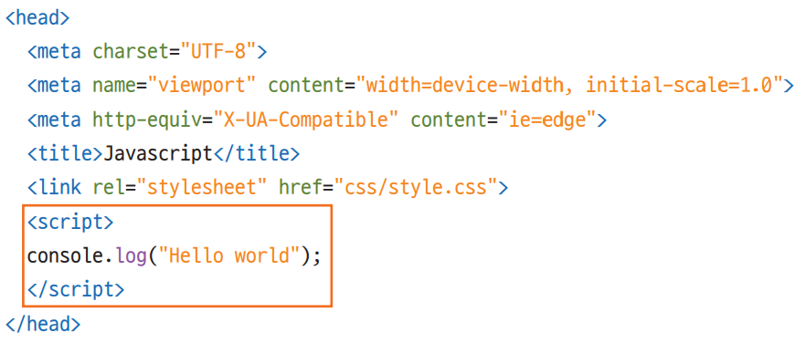
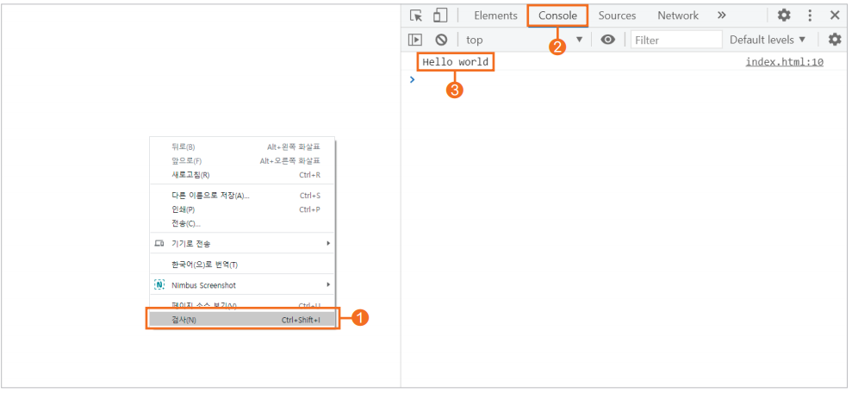
06-1 자바스크립트 시작하기
Do it! HTML과 자바스크립트 연결하기
1단계 HTML 파일 내부에 자바스크립트 연결하기

Slide 4
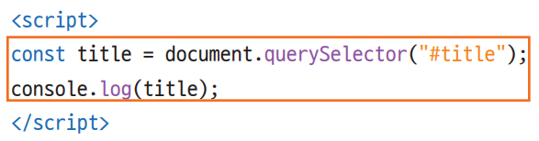
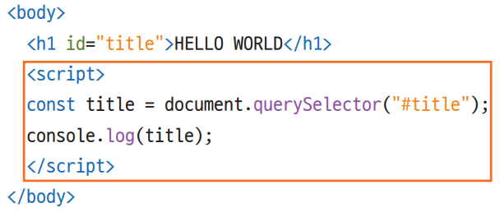
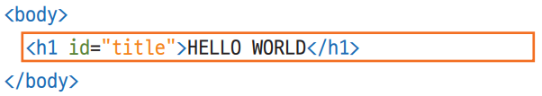
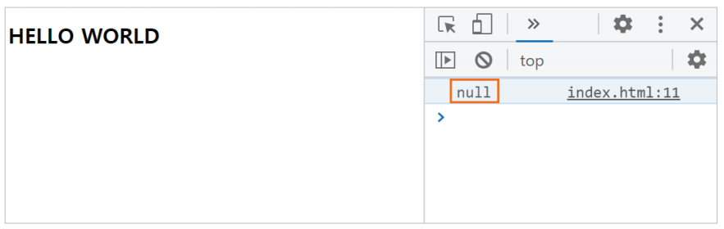
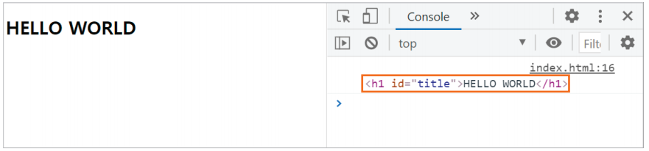
06-1 자바스크립트 시작하기
Do it! HTML과 자바스크립트 연결하기
2단계 자바스크립트의 호출 위치 수정하기

Slide 5
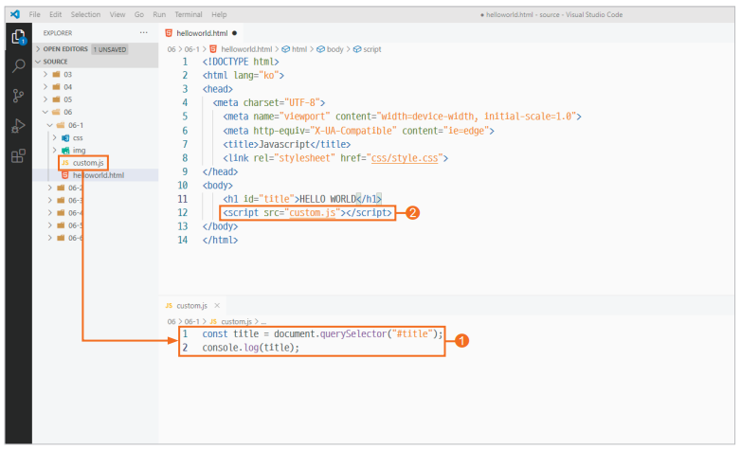
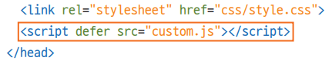
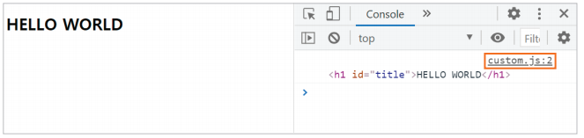
06-1 자바스크립트 시작하기
Do it! HTML과 자바스크립트 연결하기
3단계 HTML 파일과 외부 자바스크립트 연결하기

Slide 6
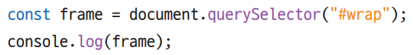
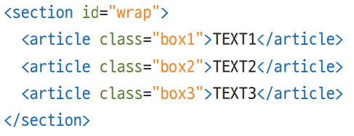
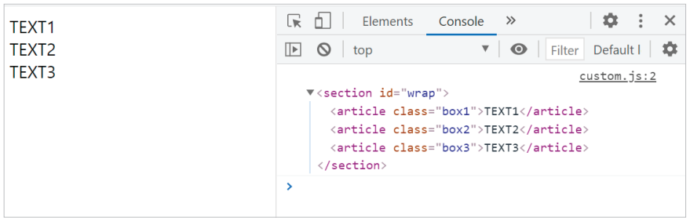
06-2 자바스크립트로 HTML 요소 선택하기
document.querySelector() ― 요소 선택하기

Slide 7
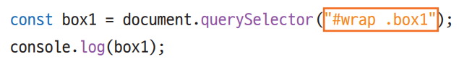
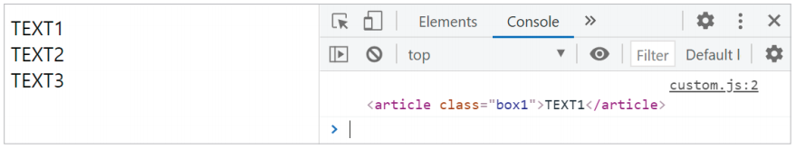
06-2 자바스크립트로 HTML 요소 선택하기
document.querySelector() ― 요소 선택하기

Slide 8
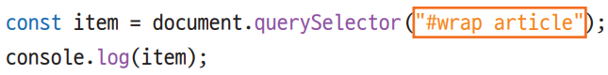
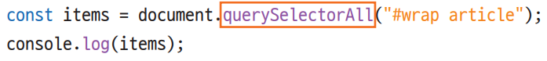
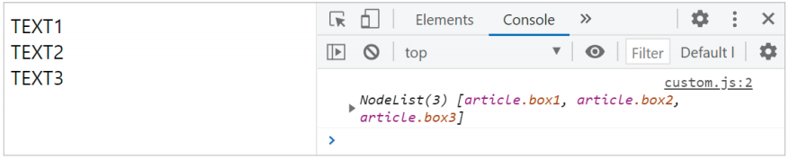
06-2 자바스크립트로 HTML 요소 선택하기
document.querySelectorAll() ― 요소를 모두 선택하기

Slide 9
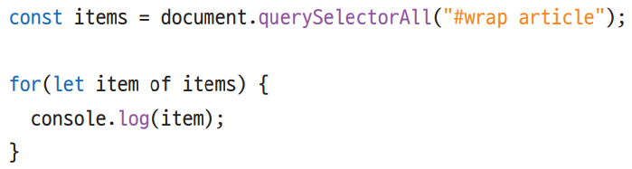
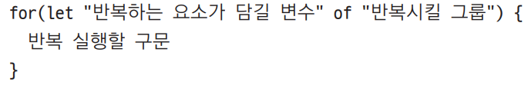
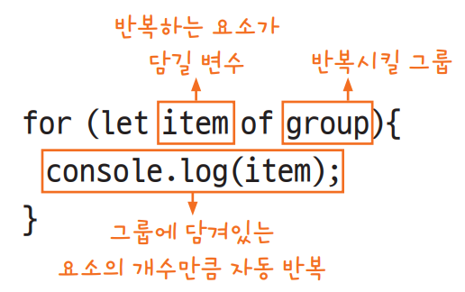
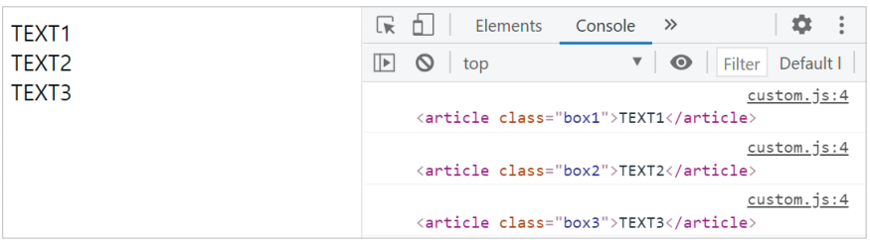
06-2 자바스크립트로 HTML 요소 선택하기
document.querySelectorAll() ― 요소를 모두 선택하기
for of문

Slide 10
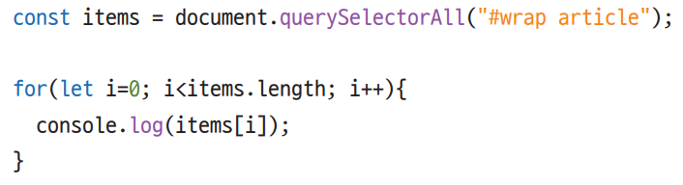
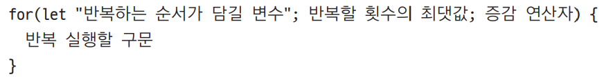
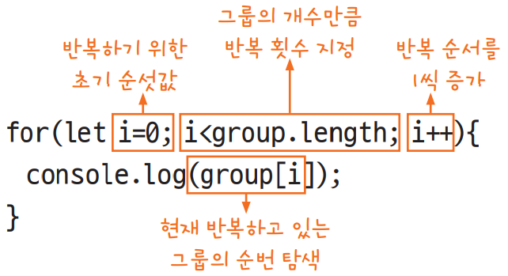
06-2 자바스크립트로 HTML 요소 선택하기
document.querySelectorAll() ― 요소를 모두 선택하기
for문

Slide 11
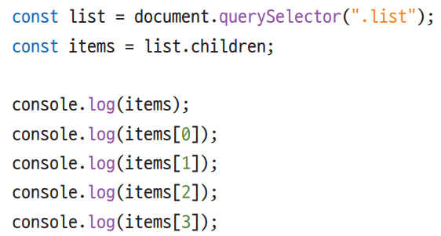
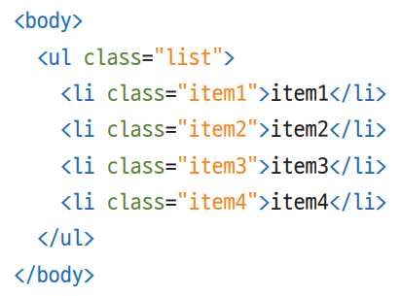
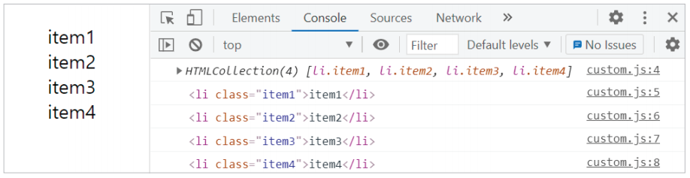
06-2 자바스크립트로 HTML 요소 선택하기
Do it! 실습 부모, 자식, 형제 요소 선택하기
1단계 HTML 파일 만들기
2단계 자식 요소 선택하기

Slide 12
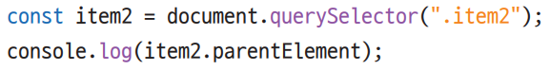
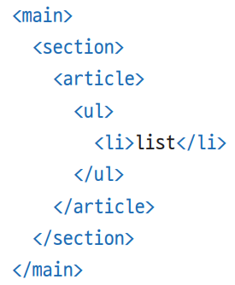
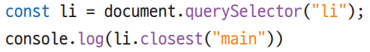
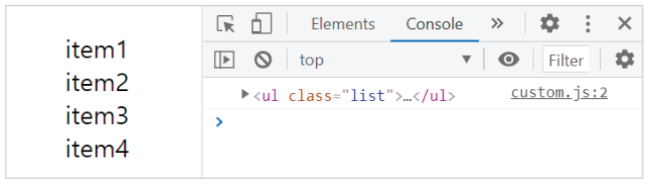
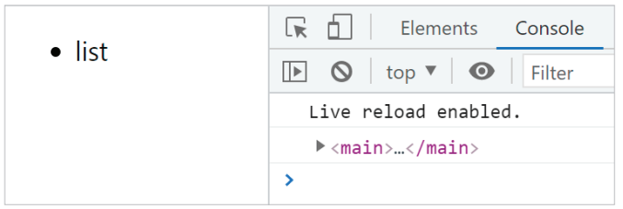
06-2 자바스크립트로 HTML 요소 선택하기
Do it! 실습 부모, 자식, 형제 요소 선택하기
3단계 부모 요소 선택하기
4단계 제일 가까운 상위 부모 요소 선택하기

Slide 13
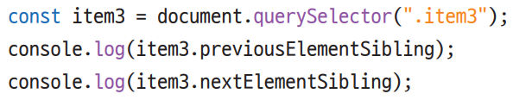
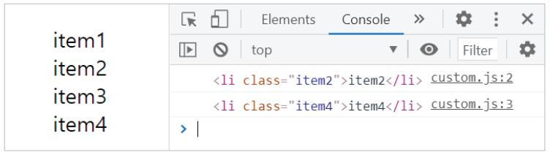
06-2 자바스크립트로 HTML 요소 선택하기
Do it! 실습 부모, 자식, 형제 요소 선택하기
5단계 형제 요소 선택하기

Slide 14


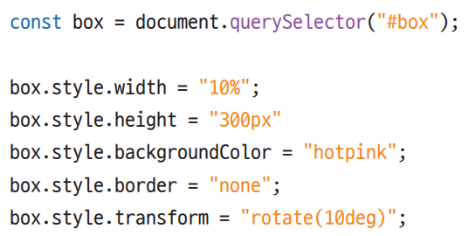
06-3 자바스크립트로 스타일 제어하기
Do it! 실습 부모, 자식, 형제 요소 선택하기
5단계 형제 요소 선택하기

Slide 15
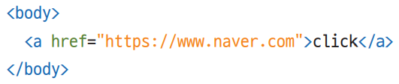
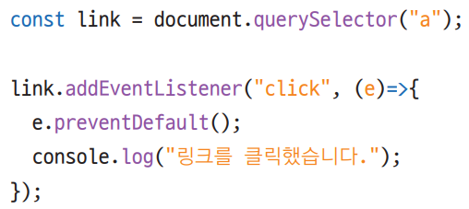
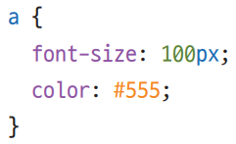
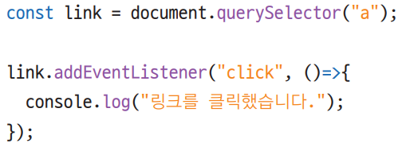
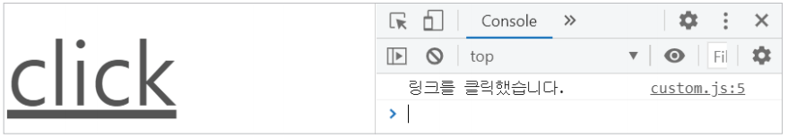
06-4 자바스크립트로 이벤트 연결하기
클릭 이벤트 연결하기

Slide 16
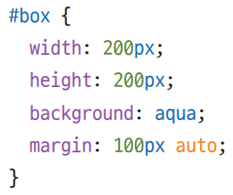
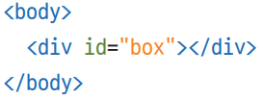
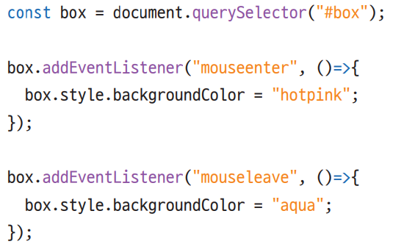

06-4 자바스크립트로 이벤트 연결하기
호버 이벤트 연결하기

Slide 17
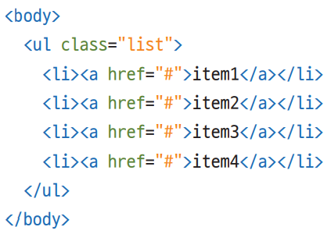
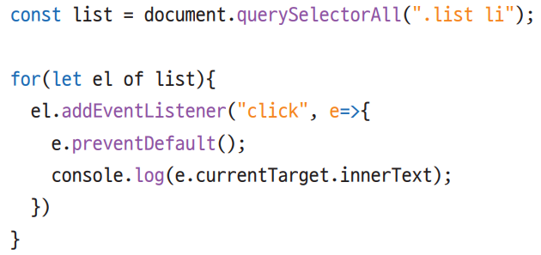
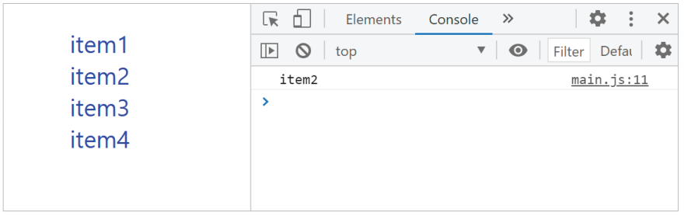
06-4 자바스크립트로 이벤트 연결하기
반복되는 요소에 이벤트 한꺼번에 연결하기

Slide 18
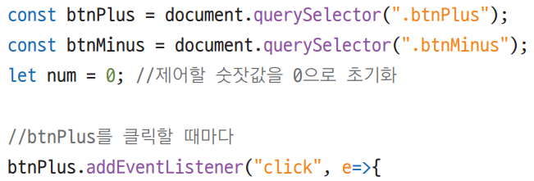
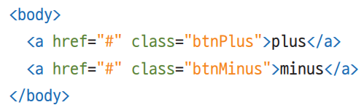
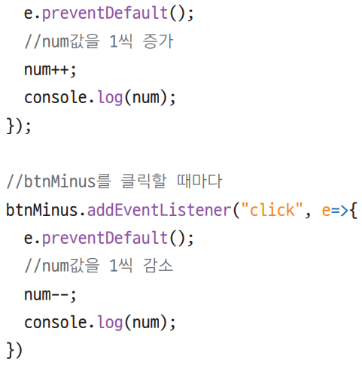

06-4 자바스크립트로 이벤트 연결하기
클릭 이벤트가 발생할 때 숫자를 증가, 감소하기

Slide 19




06-4 자바스크립트로 이벤트 연결하기
문자 안에 변수 삽입하기

Slide 20


06-4 자바스크립트로 이벤트 연결하기
Do it! 클릭하면 좌우로 회전하는 박스 만들기
1단계 HTML, CSS 파일 만들기

Slide 21


06-4 자바스크립트로 이벤트 연결하기
Do it! 클릭하면 좌우로 회전하는 박스 만들기
2단계 스크립트 파일 만들기

Slide 22





06-5 자바스크립트로 클래스 제어하기

Slide 23



06-5 자바스크립트로 클래스 제어하기

Slide 24




06-5 자바스크립트로 클래스 제어하기

Slide 25



06-5 자바스크립트로 클래스 제어하기

Slide 26


06-6 함수를 활용하여 코드 패키징하기
함수 정의 및 호출로 기능 재활용하기

Slide 27




06-6 함수를 활용하여 코드 패키징하기
Do it! 활성화 기능 함수 정의하고 사용하기
1단계 HTML, CSS 파일 만들기

Slide 28



06-6 함수를 활용하여 코드 패키징하기
Do it! 활성화 기능 함수 정의하고 사용하기
2단계 스크립트 파일 만들기

Slide 29



06-7 HTML 요소의 속성값 제어하기
속성값 알아내기

Slide 30


06-7 HTML 요소의 속성값 제어하기
속성값 변경하기

Slide 31



06-8 자바스크립트로 사용자 브라우저 판단하기

Slide 32



06-8 자바스크립트로 사용자 브라우저 판단하기

Slide 33
감사합니다
인생은 자전거를 타는 것이다.
균형을 유지하려면 계속 움직여야 한다.
Life is riding a bicycle to keep your balance
you must keep moving.
알베르트 아인슈타인
Albert Einstein

